Slide 1
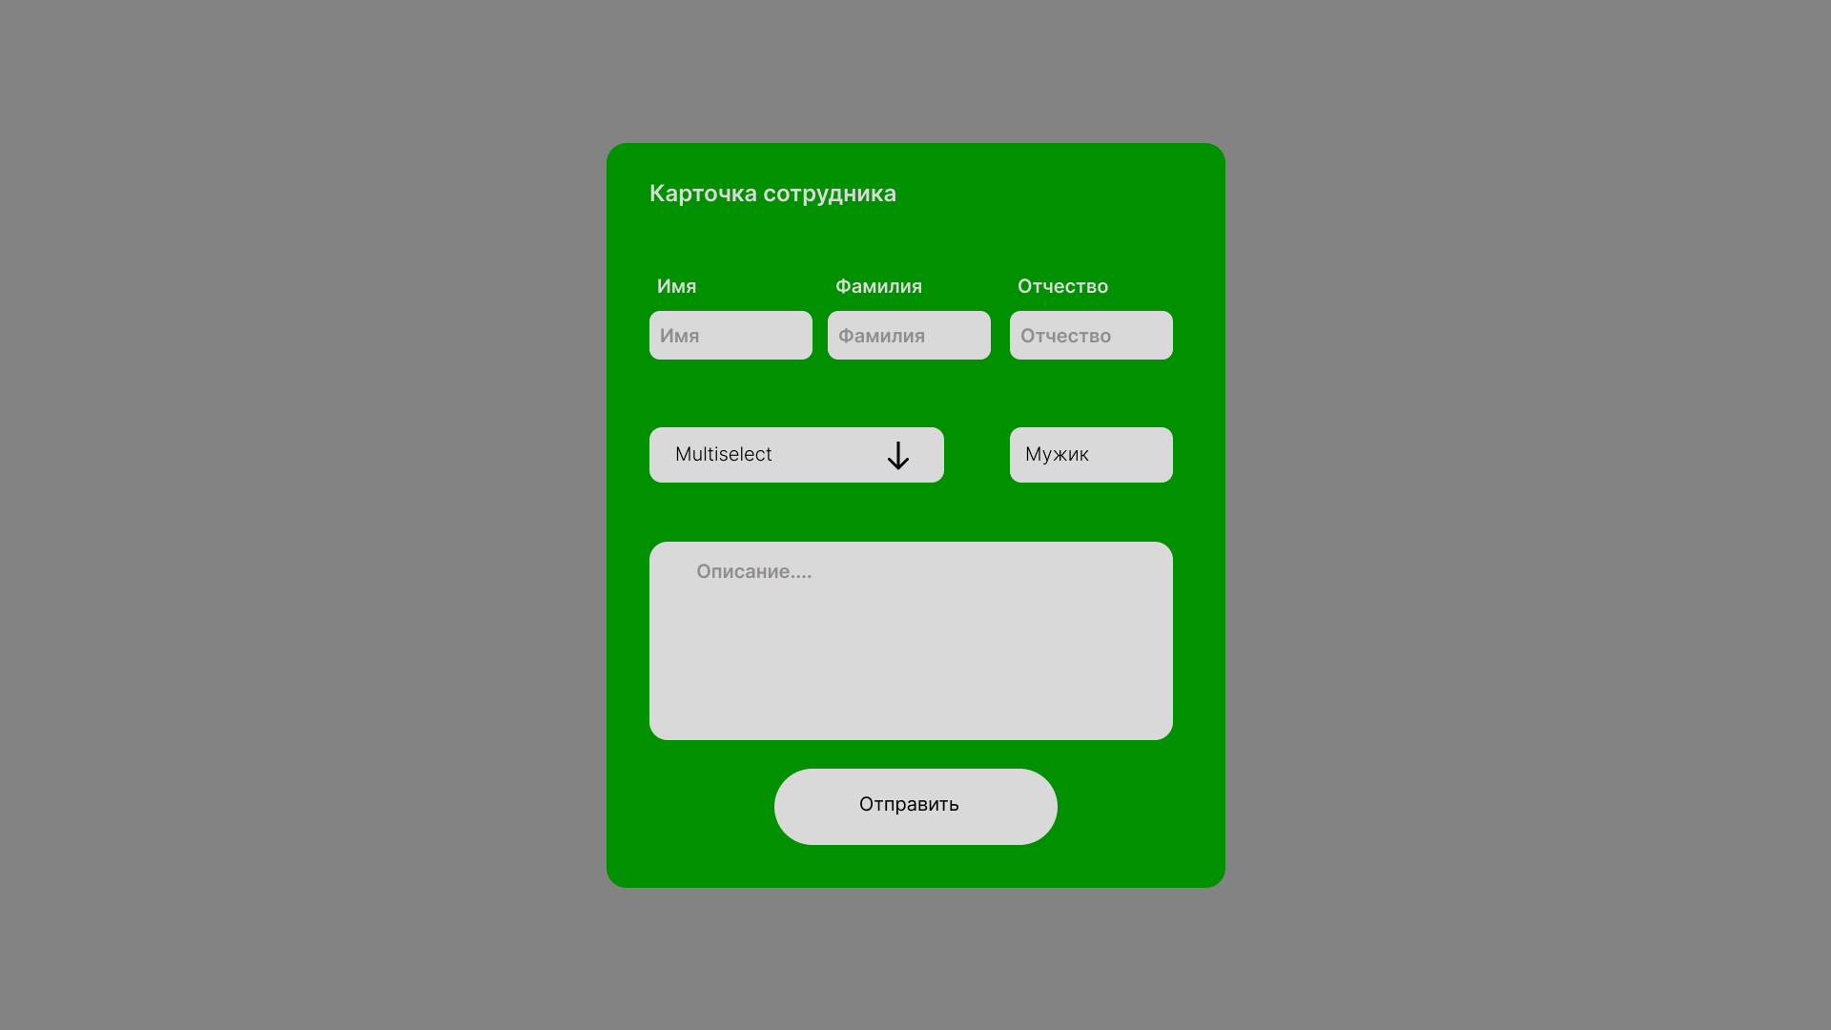
Idea Representation by A.G.
Слева, на картинке можно увидеть примерный шаблон, который мы должны сгенерировать

Slide 2
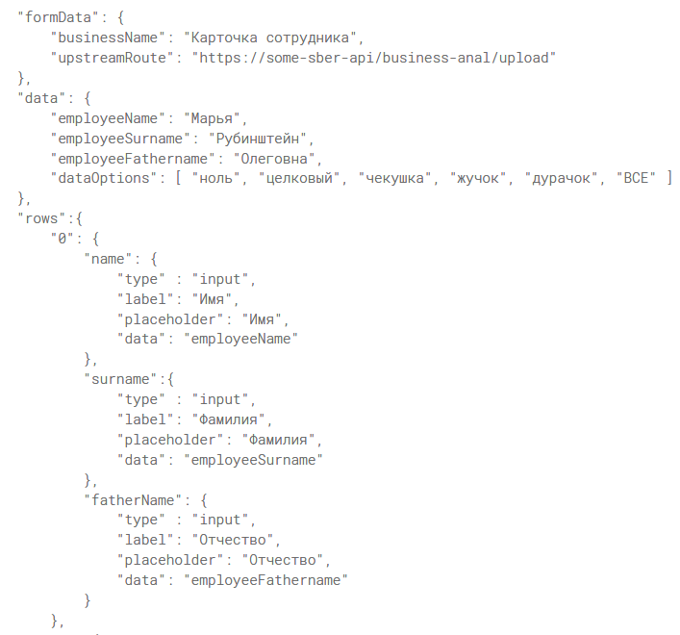
Вариант 1
Справа вариант реализации структуры по задумке Игоря
Плюсы
Более компактный JSON
Понятная для человека структура
Средняя гибкость

Slide 3
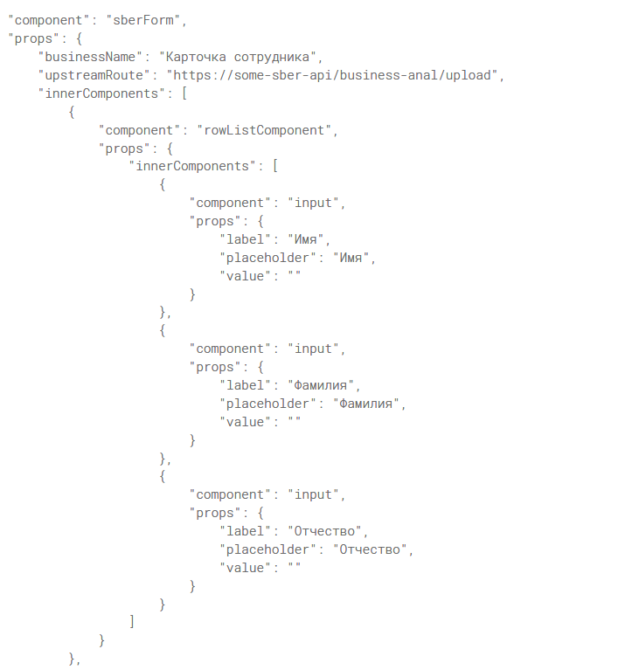
Вариант 2
Предлагаемая мной структура
Плюсы
Большая гибкость (создание не только форм, но и самостоятельных страниц)
Потенциальный конструктор страниц, работающий в обход тестировки/внедрения/всей бюрократии
Минусы
Высокая абстрактность
Низкая читаемость JSON человеком

Slide 4
Синтез идей
Очевидно, мы находимся на первом шагу, и в будущем последует разработка конструктора форм (или же конструктора страниц), что позволит разгрузить разработчиков и порадовать бизнес делегирвоанием работы на более дешевых сотрудников (аналитики/стажеры). Закладывая фундамент, лучше твёрдо стоять на земле имея потенциал в запасе. Все идеи обсуждаемы, предложения приветствуются

Slide 5
Ссылки
https://www.figma.com/file/791IZHhrviO59gg3bso5mo/%D0%A1%D0%B1%D0%B5%D1%80-%D0%BA%D0%B0%D1%80%D1%82%D0%BE%D1%87%D0%BA%D0%B0?node-id=0%3A1&t=NifXd936X6tabqQa-1
https://github.com/Prycom/work

